Slide 1




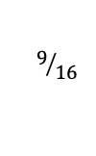

$$9/{16}$$
$$c_{t}$$
$$e_{t_{2}}$$
$$1/4$$
$$3/4$$
$$d_{t_{1}}$$

